Slide 1
Jornada Consorcio Madroño
“Implantación de la herramienta Alma Digital en la Colección Digital Politécnica (UPM): De Digitool a Alma Digital”
Madrid, 7 de Octubre de 2021
Notes:
1

Slide 2
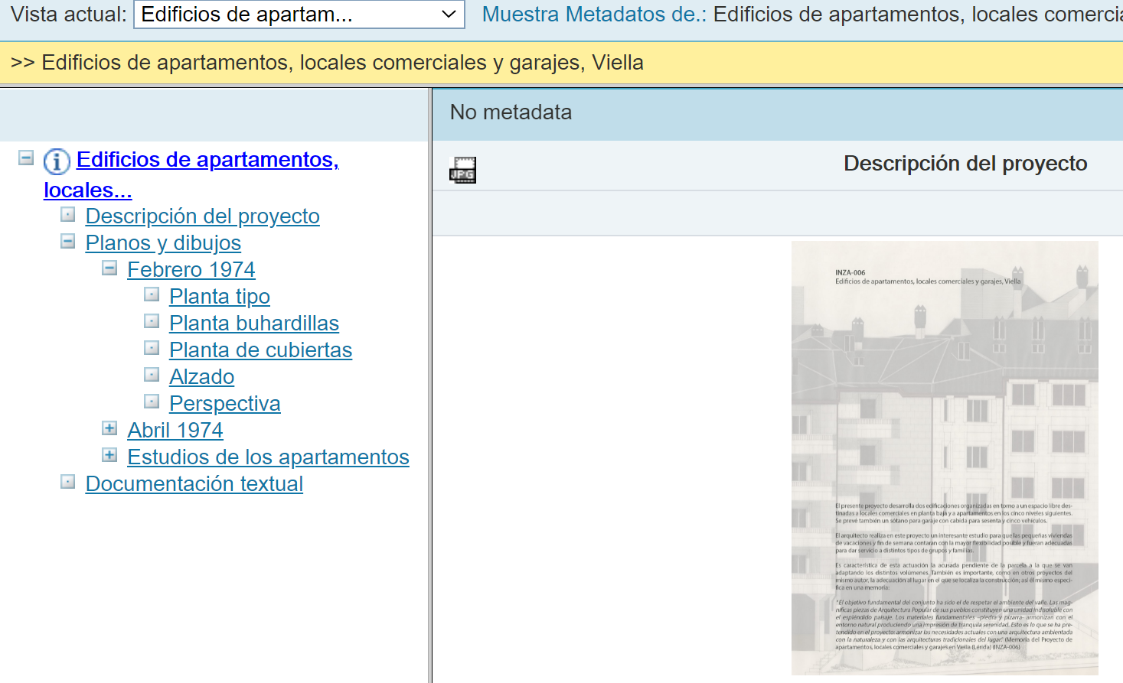
Digitool
En la UPM:
Instalado en 2006/2007 como “Colección Digital Politécnica”
Inicialmente recibió el fondo digital de la ETSAM, proveniente de un software de Digibis
Progresivamente se fueron incorporando fondos de otras escuelas
Soporte formato METS
Usado también en:
BNE
CSIC
UAM
Notes:
2

Slide 3
Migración de contenidos
Colección Digital Politécnica
(Digitool)
Libros Fondo Antiguo
Fotografías
Mapas
Material de Museos
Material Docente
Exposiciones
Colección Digital Politécnica (Alma Digital)
https://ingenio.upm.es/primo-explore/collectionDiscovery?vid=34UPM_VU1
Archivo Histórico Digital de la Biblioteca UPM (Atom)
https://ahdb.upm.es/
Donaciones Archivo de Arquitectos
Archivo Digital UPM (EPrints)
https://oa.upm.es/
PFCs de ETS Arquitectura
Notes:
3

Slide 4
Proyecto
Personal
ExLibris
Jefe de Proyecto (Ian Pattenden)
Técnico (Guy Porat)
Enlace Exlibris/UPM (Maite Novo)
UPM
Jefa de proyecto (María Jose Carrillo)
Especialista Alma (Isabel Domecq)
Especialista Primo/Digitool (José Ignacio González)
Especialista Migración (Marcos Cuesta)
Notes:
4

Slide 5
Proyecto
Características
Duración: 5 meses (mediados febrero 2021 a mediados julio 2021)
Comunicación: Diaria a través de Basecamp
Seguimiento: Semanal a través de Microsoft Teams
Formación: A través de videotutoriales
Dos migraciones en total (una en pruebas y una migración final en producción)
Notes:
5

Slide 6
Proyecto
Migración
Los registros en Digitool estaban en Dublin Core XML y en MARC21 XML.
Decidimos mantener los registros en MARC21 tal cual y transformar los Dublin Core a MARC21 a través de una hoja de transformación XSLT. Alternativamente podríamos haber dejado los formatos originales Dublin Core y MARC21 (ambos soportados por Alma) para simplificar, pero decidimos no mezclar formatos.
Digitool
NO MATCH = NUEVO REGISTRO EN ALMA
MATCH = AÑADE INFO DIGITAL A REGISTRO EXISTENTE EN ALMA
Alma
Registros Dublin Core XML
Hoja de transformación
XSLT
Registros MARC21
XML
Registros MARC21 XML
Notes:
6

Slide 7
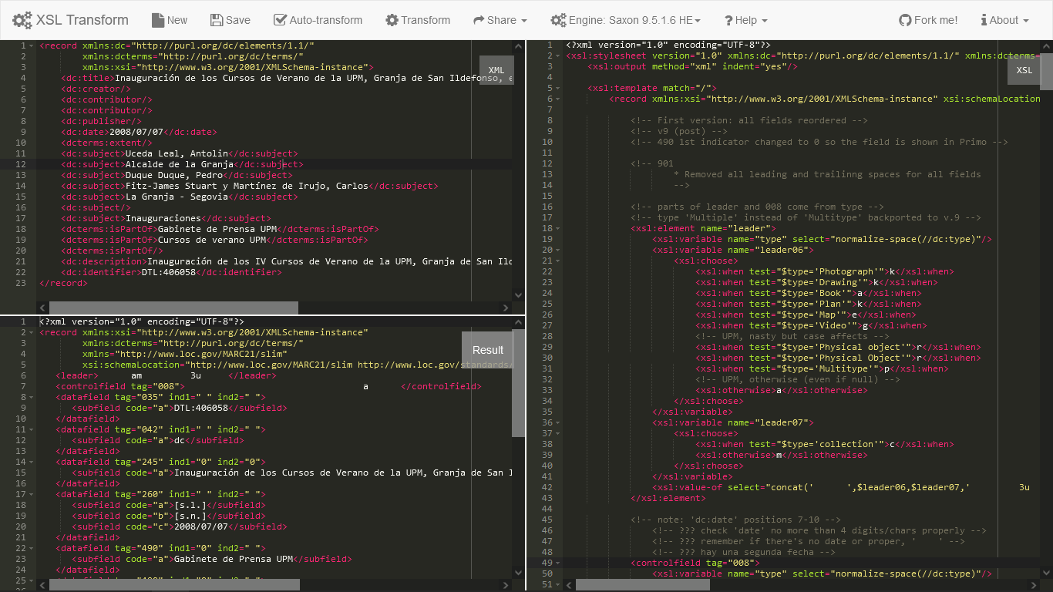
Proyecto
Herramientas de ayuda a la migración (http://xsltransform.net/, en línea)
Notes:
7

Slide 8
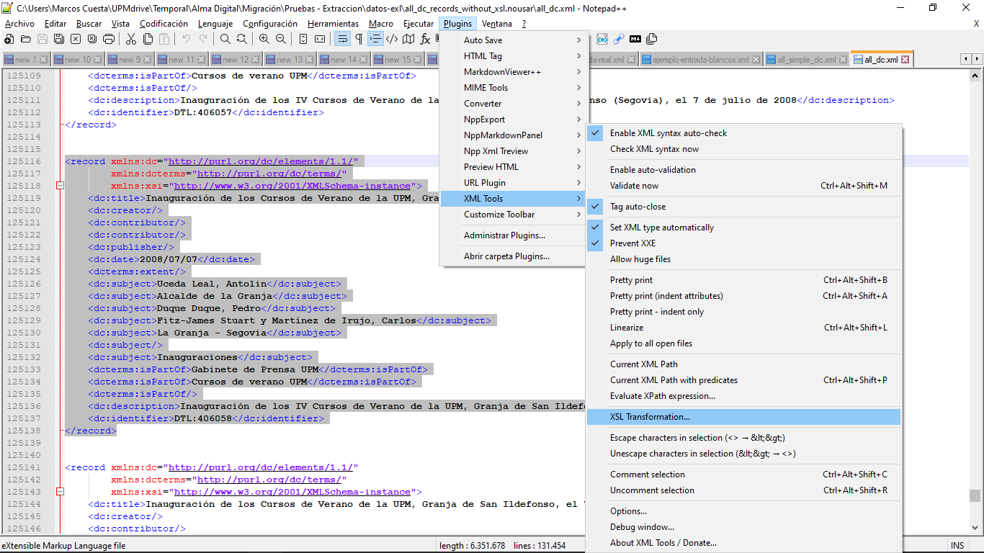
Proyecto
Herramientas de ayuda a la migración (Plugin XML Tools en Notepad++, software libre)
Notes:
8

Slide 9
Digitool vs Alma Digital
Digitool
Hosting
Servidor propio
Clientes
Cliente local Meditor (para el personal)
Frontend web para búsqueda y depósito (con posibilidad de plantillas DC)
Metadatos
Dublin Core (4.738)
MARC (2.916)
METS (Material archivo)
Objetos y otros datos
PDF
JPG
TIFF
URLs Externas
Organización en colecciones y subcolecciones
Posibilidad de restringir acceso por IP
Alma Digital
Hosting
Servidor ExLibris (metadatos)
Servidor Amazon AWS (objetos)
Clientes
Cliente web gestión (integrado en Alma)
Frontend web para búsqueda (integrado en Primo) y depósito (con posibilidad de plantillas DC y MARC21)
Metadatos
MARC21 (7.654)
Objetos
JPG (10.178)
PDF (7.002)
TIFF (972)
XLS, PPT, etc.
Sin URLs Externas
Organización en colecciones y subcolecciones
Posibilidad de restringir acceso por IP, por grupos de usuario en Alma, etc.
Notes:
9

Slide 10
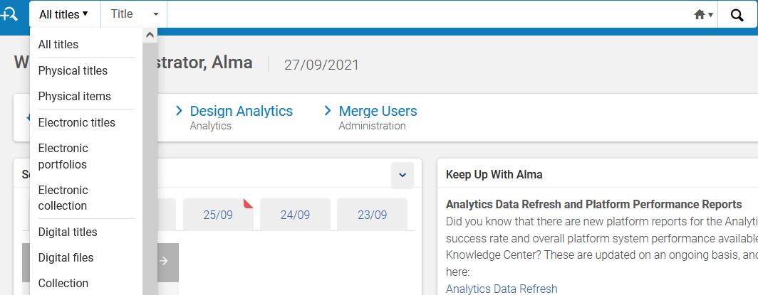
Integración en Alma
Búsqueda y resultados
Notes:
https://upm.alma.exlibrisgroup.com/mng/login
10

Slide 11
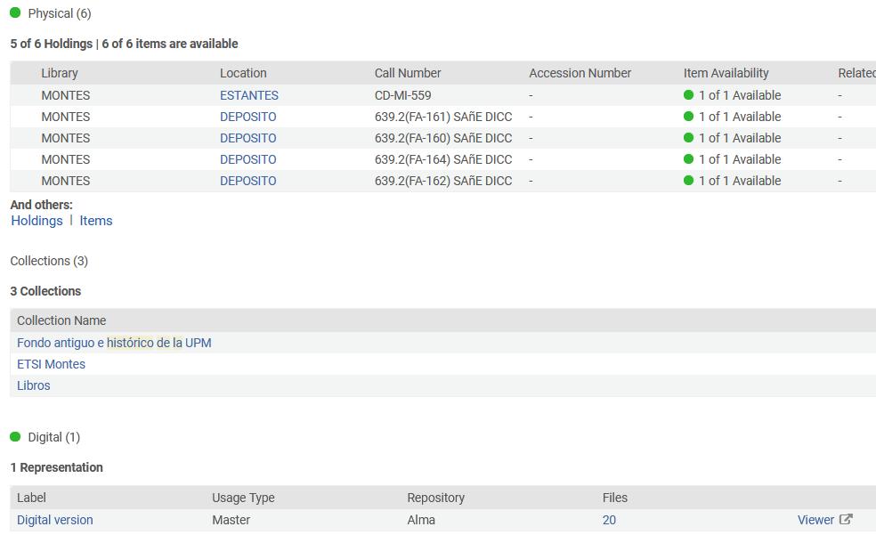
Integración en Alma
Localización física, información de colección y representación digital
Notes:
11

Slide 12
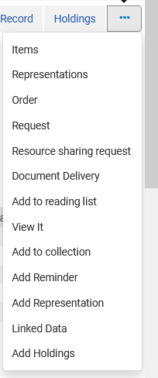
Integración en Alma
Editando las representaciones digitales en Alma (paso 1)
Notes:
12

Slide 13
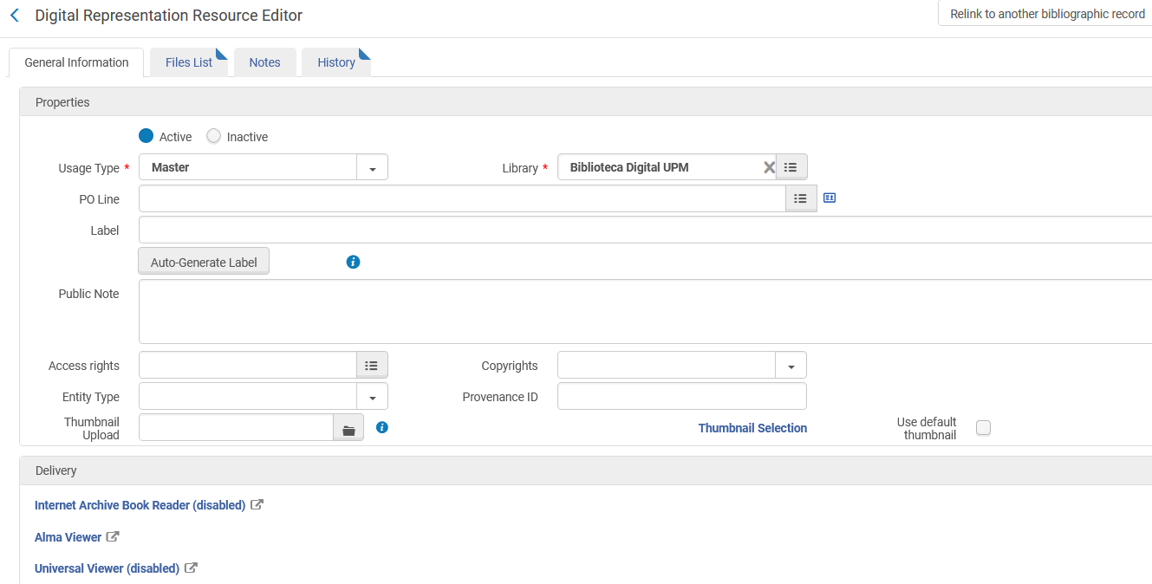
Integración en Alma
Editando las representaciones digitales en Alma (paso 2)
Notes:
13

Slide 14
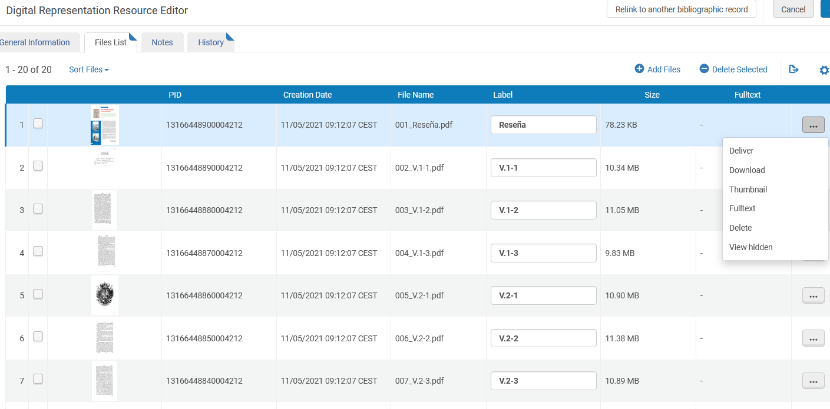
Integración en Alma
Editando las representaciones digitales en Alma (paso 3)
Notes:
14

Slide 15
Integración en Alma
Editando los metadatos de un registro bibliográfico (paso 1)
Notes:
15

Slide 16
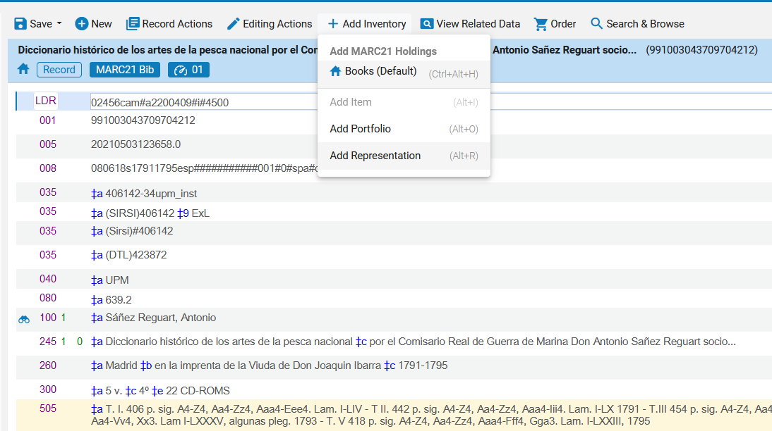
Integración en Alma
Editando los metadatos de un registro bibliográfico (paso 2)
Notes:
16

Slide 17
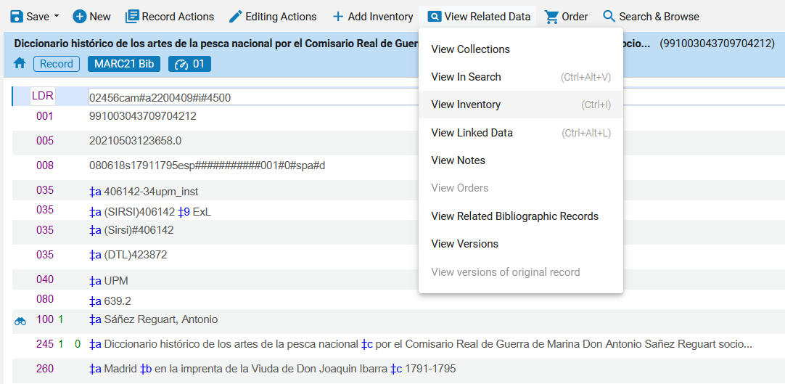
Integración en Alma
Editando los metadatos de un registro bibliográfico (paso 3)
Notes:
17

Slide 18
Integración en Alma
Editando los metadatos de un registro bibliográfico (paso 4)
Notes:
18

Slide 19
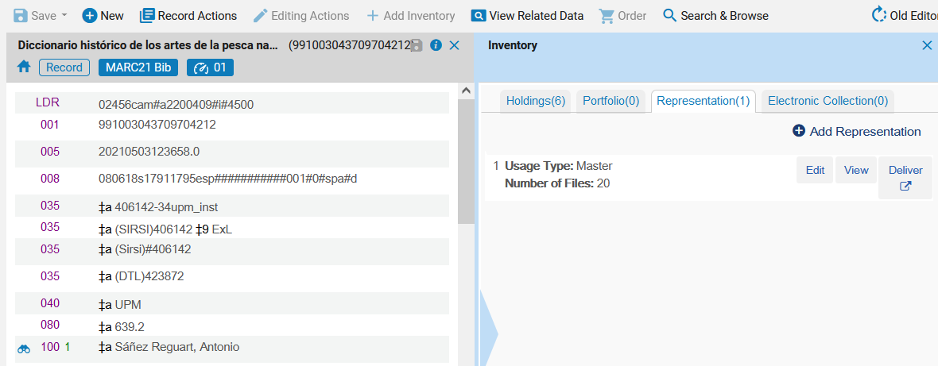
Integración en Alma
Editando los metadatos de un registro bibliográfico (paso 5)
Notes:
19

Slide 20
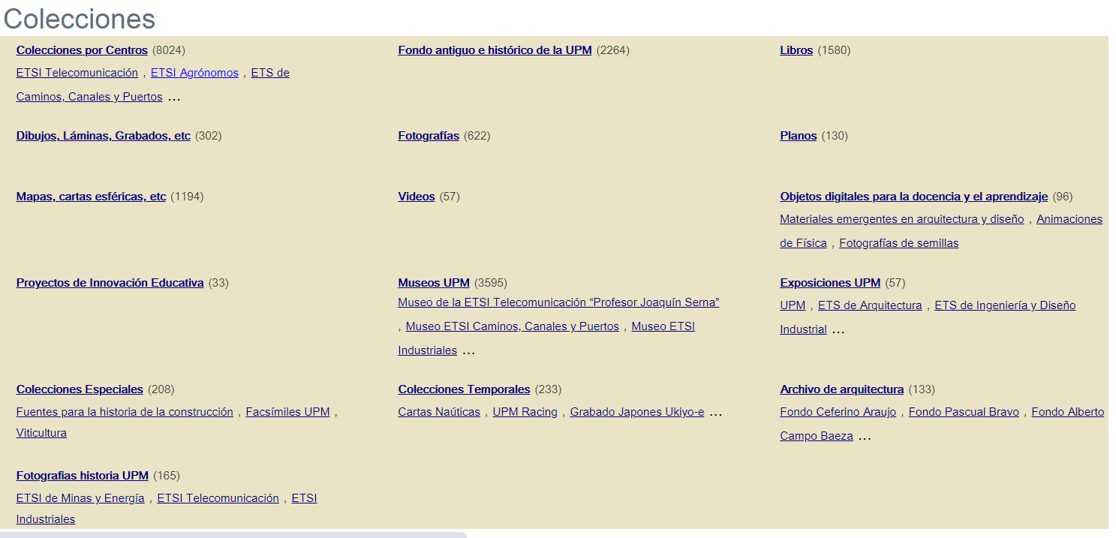
Colecciones en Digitool
Notes:
20

Slide 21
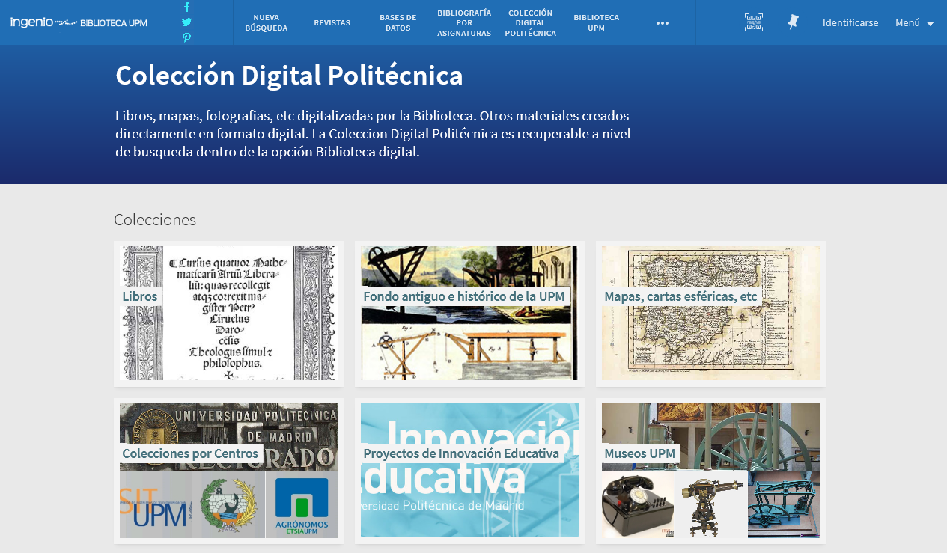
Colecciones en Alma (Primo)
Notes:
21

Slide 22
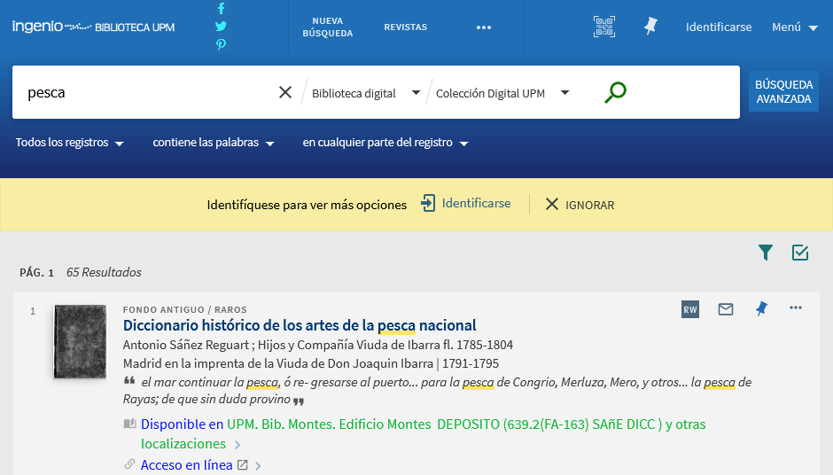
Un registro digital en la búsqueda de Primo
Notes:
22

Slide 23
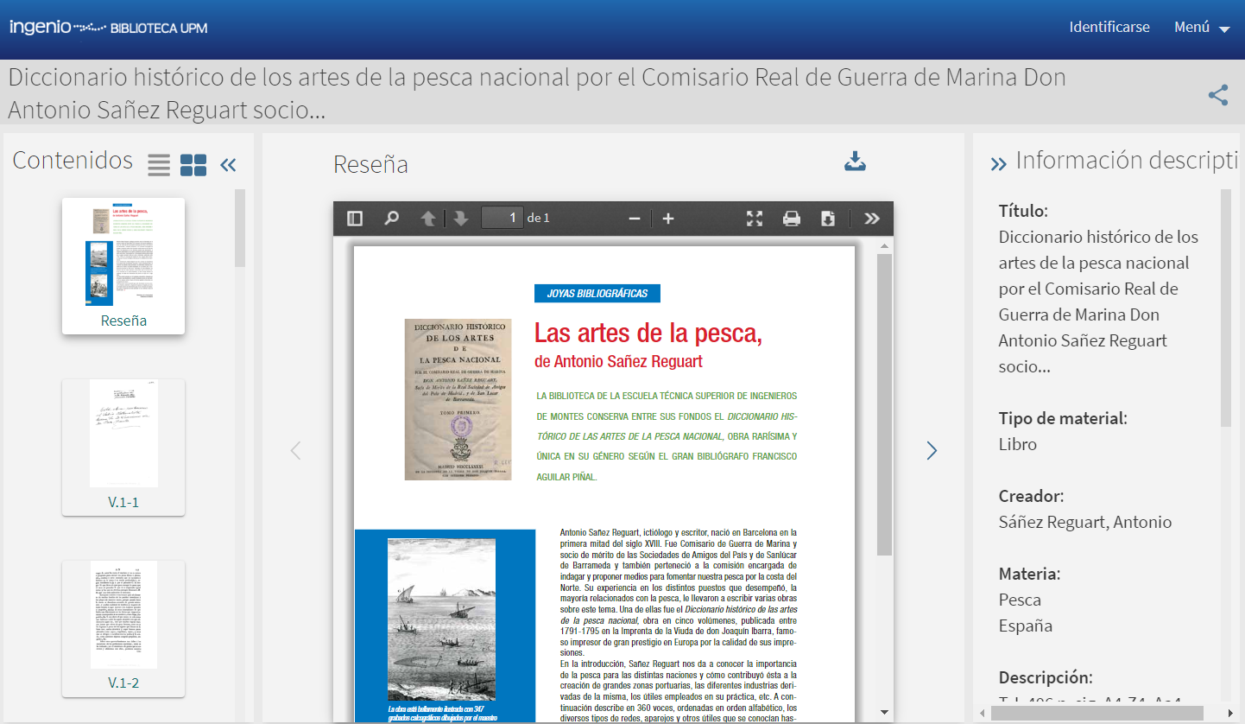
Visor de registros digitales integrado en Primo
Notes:
23

Slide 24
Compartiendo nuestros registros digitales
Salida OAI
Alma soporta OAI-PMH (https://developers.exlibrisgroup.com/alma/integrations/oai/)
Compartiremos los registros por esta vía con Madroño, Hispana, etc.
Envío de los registros a Rebiun
En Octubre de 2021 se hará la primera carga.
Notes:
24

Slide 25
Proyecto
Recursos relacionados
Primo UPM https://ingenio.upm.es/
XSL Transform http://xsltransform.net/
Notepad++ https://notepad-plus-plus.org/
Extensible Stylesheet Language Transformations https://es.wikipedia.org/wiki/Extensible_Stylesheet_Language_Transformations
Expressing Dublin Core™ metadata using XML https://www.dublincore.org/specifications/dublin-core/dc-xml/
MARC en XML https://www.loc.gov/marc/marcxmlspa.html
Notes:
25

Slide 26
Proyecto
Muchas gracias
María José Carrillo - mariajose.carrillo@upm.es
Isabel Domecq - mariaisabel.domecq@upm.es
José Ignacio González - joseignacio.gonzalez@upm.es
Marcos Cuesta - marcos.cuesta@upm.es
Notes:
26

